Slide 1

第十一章 查找和排序

Slide 2
本章主要内容
查找：
  顺序查找
  二分查找
  哈希查找
  二叉排序树查找
  平均查找长度的计算
排序
  直接插入排序
  直接选择排序
  冒泡排序
基本要求：熟练掌握顺序查找、二分查找算法；掌握哈希查找、二叉排序树的构造和查找；了解平均查找长度的计算。熟练掌握直接插入排序、直接选择排序；了解冒泡排序。

Slide 3
本章主要内容
查找：
  顺序查找
  二分查找
  二叉排序树查找
  哈希查找
  平均查找长度的计算
排序
  直接插入排序
  直接选择排序
  冒泡排序
基本要求：熟练掌握顺序查找、二分查找算法；掌握二叉排序树的建立和查找过程，哈希查找；了解平均查找长度的计算。
熟练掌握直接插入排序、直接选择排序；了解冒泡排序。

Slide 4

11.1 查找
1. 查找概述
 查找：在数据元素集合(查找表)中查找关键字与给定值相等的数据元素。
 关键字：数据元素中的一个或多个数据项值，它可以惟一标识一个数据元素。
平均查找长度(ASL)：
n为查找表的长度；
p_{i}为查找第i个元素的概率，在等概率情况下p_{i}等于1/n；
C_{i}为找到第i个元素时的比较次数

Slide 5
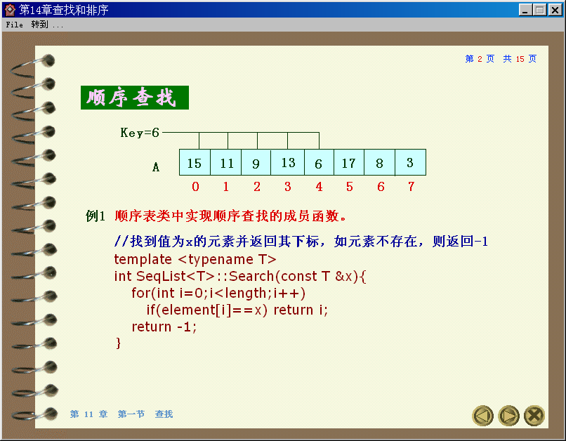
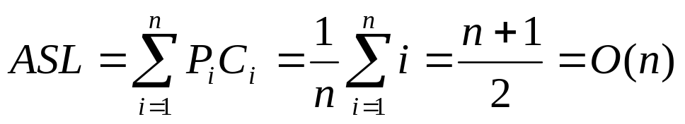
2. 顺序查找
 要求： 查找表必须是线性表。
 基本思想：
 顺序查找的平均查找长度
 评价：简单但效率较低。适用于在查找表较小的情况下进行查找。
 算法实现： 顺序表类和单链表类中的search函数。

Slide 6
 实现一：顺序表类中实现顺序查找的成员函数

Slide 7
 实现二：单链表类中实现顺序查找的成员函数

Slide 8
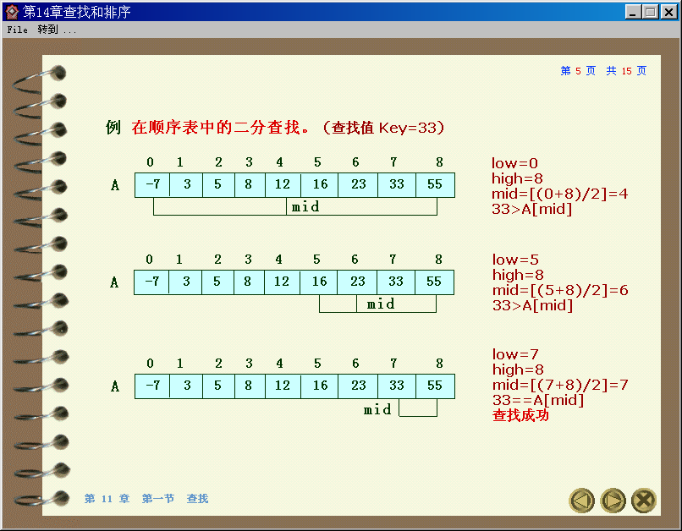
3. 二分查找（折半查找）
实现二分查找的条件
必须以顺序方式存储线性表；
线性表中所有数据元素必须按照关键字有序排列
查找成功的例子
low
high
low
high
low
high

Slide 9
查找：key=4
low=0
high=8
mid=[(0+8)/2]=4
4<A[mid]
low
mid
high
low=0
high=3
mid=[(0+3)/2]=1
4>A[mid]
low
mid
high

Slide 10
查找：key=4
low=2
high=3
mid=[(2+3)/2]=2
4<A[mid]
low
high
mid
low=2
high=1
low>high 结束
high
low

Slide 11
例子：二分查找函数模板及其测试程序

Slide 12
例子：用递归方法实现二分查找函数模板

Slide 13
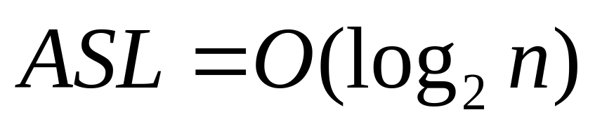
优点：
查找效率高
平均查找长度
缺点：
查找前要将表中元素按关键字有序排列
只适用于顺序表。

Slide 14
4. 二叉排序树查找
 将数据集合中的数据元素存储为一颗二叉排序树，然后按给定方法进行查找。
 二叉排序树的定义：
二叉排序树或者是一棵空二叉树，或者是具有以下性质的二叉树：
1、若它的左子树非空，则左子树上所有结点的值均小于根结点的值；
2、若它的右子树非空，则右子树上所有结点的值均不小于根结点的值；
3、左、右子树本身又各是一棵二叉排序树。

Slide 15
二叉排序树举例：
50
30
55
10
35
53
62
15
33
37
中序遍历结果：
10
15
30
33
35
37
50
53
55
62

Slide 16
 插入操作：设有整数序列{50，30，10，15，35， 55，53， 33，37，62},将其中的值依次插入二叉排序树
50
30
55
10
35
53
62
15
33
37

Slide 17
 删除操作：一个结点被删除后，必须保证余下的结点仍然构成一棵二叉排序树。下面分三种情况讨论：
情况一：若被删除的是叶结点，则将对应双亲结点指针域置空
情况二：若被删除的结点至少有一棵空子树，则用非空子树的根代替该结点
50
50
30
55
30
55
25
35
53
60
62
10
35
53
10
33
37
62
15
33
37
15

Slide 18
情况三：被删除的结点有两棵非空的子树
 将结点50删除
53
50
30
55
30
55
10
35
62
10
35
53
62
15
33
37
15
33
37
方法1：用中序遍历该二叉树得到的直接后继结点代替该结点，删除直接后继结点
中序遍历节点序列：10 15 30 33 35 37 50 53 55 62

Slide 19
情况三：被删除的结点有两棵非空的子树
方法2：用中序遍历该二叉树得到的直接前驱结点代替该结点，删除直接前驱结点
中序遍历节点序列：10 15 30 33 35 37 50 53 55 62
 将结点50删除
37
50
30
55
30
55
10
35
53
62
10
35
53
62
15
33
15
33
37

Slide 20
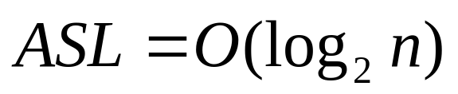
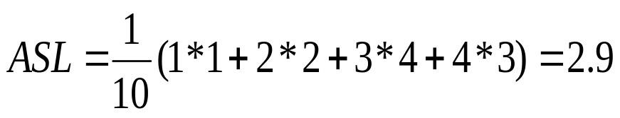
 查找操作：查找35
1
50
2
30
55
3
62
10
35
53
成功
15
33
37
平衡二叉排序树的平均查找长度：
本例的平均查找长度：

Slide 21
 二叉排序树的蜕变：单支树（数据元素有序）
例如，由整数序列{15,23,26,47,56,89} 生成的二叉排序树
15
23
26
47
56
89
平均查找长度与顺序查找相同

Slide 22
5. 哈希查找
 基本原理是将数据集合中的数据元素存储为哈希表，然后按给定方法进行查找。
 哈希存储(哈希表)：哈希函数（关键值）--〉元素存储地址
例：设有一组关键字值{85,72,49,58,15,70,90,38}，哈希函数h(k) = k mod 12。则对应的哈希地址为:
{1, 0, 1, 10, 3, 10, 6, 2}
 冲突：
若有两个不同的关键字k_{i}和k_{j}，即k_{i} ≠ k_{j}(i ≠j)。但有h(k_{i})=h(k_{j})，ki与 kj称为同义词。
 采用哈希技术要解决的两个主要问题：
构造一个好的哈希函数，使出现冲突的机会尽可能少
设计一个有效的解决冲突的办法

Slide 23
 解决冲突的方法：开放地址法和链地址法
开放地址法：处理用数组存储哈希表时出现的冲突
发生冲突时按某种规则形成一个地址探查序列
按序列顺序逐个检查各地址单元，找到一个未被占用的单元
将发生冲突的数据元素存入该地址单元中
两种常用的地址探查方法：
线性探查地址序列
平方探查地址序列（二次探查地址序列）

Slide 24
例1：线性探查法建立哈希表
线性探查地址序列
d+1, d+2, … , m-1, 0, 1, … , d-1
设哈希表的长度11，哈希函数是h(k) = k % 11，将整数序列{54,77,94,89,14,45,76}存入哈希表。
77
54
94
45
76
89
14
0
1
2
3
4
5
6
7
8
9
10
54 % 11 = 10
14 % 11 = 3
77 % 11 = 0
45 % 11 = 1 (冲突)
94 % 11 = 6
76 % 11 = 10 (冲突)
89 % 11 = 1
等概率时查找成功的平均查找长度：
ASL=（1+1+1+1+1+2+6）/7=13/7

Slide 25
例2:平方探查法建立哈希表
探查地址序列：
(d+1²)%m, (d-1²)%m, (d+2²)%m, (d-2²)%m, …
设哈希表的长度11，哈希函数是h(k) = k % 11，将整数序列{54,77,94,89,14,45,76}存入哈希表。
77
54
94
45
76
89
14
0
1
2
3
4
5
6
7
8
9
10
54 % 11 = 10
14 % 11 = 3
77 % 11 = 0
45 % 11 = 1 (冲突)
94 % 11 = 6
76 % 11 = 10 (冲突)
89 % 11 = 1

Slide 26
解决冲突的方法：链地址法
设哈希表的长度11，哈希函数是h(k) = k % 11，将整数序列{54,77,94,89,14,45,76}存入哈希表。
0
77
54 % 11 = 10
1
89
45
77 % 11 = 0
2
94 % 11 = 6
3
14
4
89 % 11 = 1
5
6
94
14 % 11 = 3
7
8
45 % 11 = 1 (冲突)
9
76 % 11 = 10 (冲突)
10
54
76
 哈希查找：按哈希存储的方法进行查找

Slide 27
11.2 排序
1. 排序概述
 排序：将n个数据元素组成的序列按排序码非递减(或非递增)的顺序重新排列
 排序码：数据元素中的一个或多个数据项。
 排序算法的稳定性：排序码相同的元素，按照某种排序算法排序后，相对位置仍保持不变，则称该排序算法是稳定的，否则就是不稳定的。例如：
待排序数据： 65 33 27 65 78 12 69
排序后数据： 12 27 33 65 65 69 78 稳定
排序后数据： 12 27 33 65 65 69 78 不稳定

Slide 28
2. 直接插入排序
例：待排序记录为{50,20,75,34,40}
50
20
75
34
40

Slide 29
 直接插入排序的函数模板：

Slide 30
算法分析：
时间复杂度与元素的初始状态有关
初态为正序时（最好情形）复杂度为O(n)
20
34
40
50
75
初态为逆序时（最坏情形）复杂度是O(n²)
75
50
40
34
20
平均时间复杂度是O(n²)
直接插入排序是稳定的排序算法
对于一个长度较短、接近有序的序列，直接插入排序是十分有效的

Slide 31
3 .二分插入排序：
在插入e_{i}时，e₀, e₁, … , e_{i-1}是一个有序序列，所以可以用二分查找法寻找e_{i}的插入位置，从而减少比较次数。
二分插入排序是稳定的排序算法，其平均时间复杂度仍是O(n²)

Slide 32
 二分插入排序的函数示例：

Slide 33
4. 直接选择排序
例如：
初始状态 〔2 2 7 4 3 1〕
第1趟（i=0） 1 〔 2 7 4 3 2〕
第2趟（i=1） 1 2〔 7 4 3 2〕
第3趟（i=2） 1 2 2 〔4 3 7〕
第4趟（i=3） 1 2 2 3 〔4 7〕
第5趟（i=4） 1 2 2 3 4 〔7〕
Notes:
第1步：在n个数据元素中找出排序码最小的数据元素，与第1个元素交换
第2步：在n-1个数据元素中找出排序码最小的数据元素，与第2个元素交换
第i步：在n-i+1个数据元素中找出排序码最小的数据元素，与第i个元素交换
第n-1步：在2个数据元素中找出排序码最小的数据元素，与第n-1个元素交换

Slide 34
直接选择排序函数模版
〔2 2 7 4 3 1〕
时间复杂度与元素的初态无关
平均时间复杂度为O(n²)
直接选择排序算法是不稳定的

Slide 35
LastExchangeIndex
5.冒泡排序（交换排序）
97
27
58
13
49
65
76
27
97
58
13
49
65
76
27
58
97
13
49
65
76
27
58
13
97
49
65
76
27
58
13
49
97
65
76
待排序记录
27
58
13
49
65
97
76
27
58
13
49
65
76
97
27
58
13
49
65
76
97
待排序记录
第一趟排序结束
已排序记录

Slide 36
LastExchangeIndex
27
58
13
49
65
76
97
27
58
13
49
65
76
97
27
13
58
49
65
76
97
27
13
49
58
65
76
97
27
13
49
58
65
76
97
待排序记录
27
13
49
58
65
76
97
27
13
49
58
65
76
97
待排序记录
第二趟排序结束
已排序记录

Slide 37
第三趟排序结束
LastExchangeIndex
27
13
49
58
65
76
97
13
13
已排序记录
待排序记录
27
27
49
49
58
58
65
65
76
76
97
97

Slide 38
冒泡排序函数：

Slide 39
 算法分析：
时间复杂度与元素的初态有关
最好情形（正序）的时间复杂度为O(n)
最坏情形（逆序）的时间复杂度为O(n²)
平均时间复杂度为O(n²)
冒泡排序算法是稳定的

